Slide 1

Pierre-Yves Landuré, Sylvia Penfeunteun, Gwenn Leroch, Kevin Boucly, Morgan Corlay

Slide 2
Sommaire
Histoire du langage
Avantages de JS pour l’IA
Inconvénients de JS pour l’IA
Pourquoi choisir Javascript pour un projet IA ?
License : libre ou propriétaire ?
Quelles bibliothèques IA pour JS ?
Performances face aux autres langages
Une courbe d’apprentissage très progressive
Une communauté active
Conclusion

Slide 3



Historique de JavaScript
Créé en 1995 par Brendan Eich. Standardisé sous ECMAScript en juin 1997 par ECMA International (ECMA-262).
En 2009, Ryan Dahl a écrit Node.js, ne prenant en charge que Mac OS X et Linux. La dernière mise à jour à eu lieu en juin 2020.
Deno est un runtime pour JavaScript et TypeScript basé sur le moteur JavaScript V8 et le langage de programmation Rust.
JSON (JavaScript Object Notation) est un format utilisant la notation des objets JavaScript pour transmettre de l'information structurée, d'une façon plus compacte et plus proche des langages de programmation, que XML.

Slide 4
Avantages de JS pour l’IA
Bonne documentation
Communauté très importante et active
Outillage diversifié:
TensorFlow
TensorBoard
TensorFlow Extended
Il peut fonctionner sur une variété de CPU et de GPU
Grâce au soutien de Google, le déploiement et l’utilisation de TensorFlow sont facilités
Un autre avantage est son caractère open source, personnalisable, et modulaire.

Slide 5

Inconvénients de JS pour l’IA
Requiert des connaissances en calculs avancés et en algèbre linéaire ainsi qu’une importante compréhension du Machine Learning.
Un temps d’apprentissage du langage plus élevé.
Un temps de relecture BEAUCOUP plus élevé .
Un temps de débogage plus long également.
Et des erreurs plus nombreuses car le JS est très permissif. Bref, c’est un langage très improductif si on le compare à Ruby, Python ou même à PHP.
Comparé à d’autres frameworks, il fonctionne lentement.

Slide 6
Pourquoi choisir JavaScript pour un projet IA ?

Slide 7






Licence : libre ou propriétaire ?
JS est implémenté à partir du standard ECMAScript.
JS est donc “libre” mais les normes qui l’encadrent sont gérées par un ensemble d’entreprises.
JS est donc considéré comme fermé :
Moteurs open-source créés par les entreprises.
Le code exécuté peut être non libre.

Slide 8




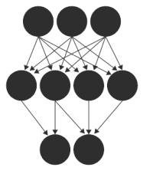

Quelles bibliothèques IA pour JS
Neural networks
Computer vision
Pattern recognition
Chatbots
mind.js
ConvNetJS
Brain.js
Neuro.js

Slide 9
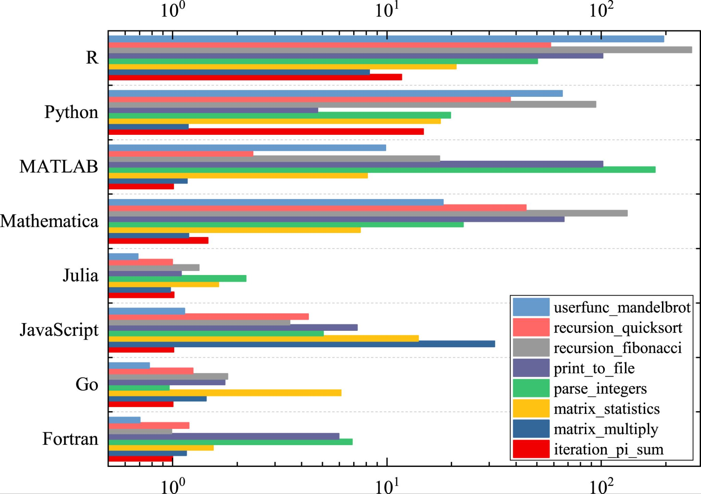
Performances face aux autres langages
Javascript est un langage interprété qui trouve sa force dans les applications nécessitant une forte réactivité.
Il trouve sa force dans les applications nécessitant une interaction avec l’utilisateur.

Slide 10
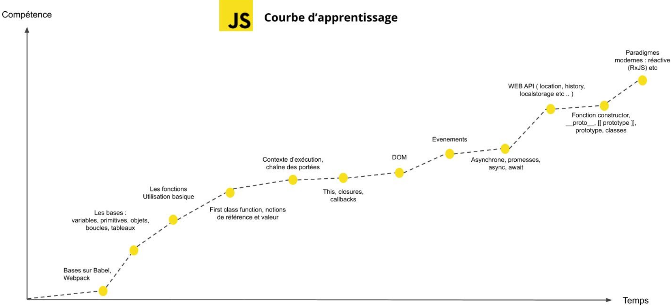
Une courbe d’apprentissage très progressive

Slide 11
Une communauté active
Langage le plus populaire au monde
N°1 des technologies les plus utilisées
Beaucoup de frameworks
Ressources presque infinies
Plus populaire grâce à NodeJS
Simplifié par la gestion des packages et des dépendances par NPM

Slide 12
Conclusion
JavaScript est un choix pérenne pour une application IA en frontend :
Un langage largement répandu
Un langage réactif
Une communauté très impliquée
De nombreuses bibliothèques IA disponibles
Une forte capacité à gérer les interactions avec l’utilisateur (interaction visuelle à l’aide d’HTML, CSS & Canvas)

Slide 13
Merci !

